Slide 1
Министерство науки и высшего образования РФ ФГБОУ ВО «Глазовский государственный педагогический институт им. В. Г. Короленко»
ПМ 01 «Разработка программных модулей программного обеспечения
для компьютерных систем»
Студента ____ 33 _____ группы
Кузнецова Кирилла

Slide 2
Оглавление
Фотогалерея
Аналоги
Источники

Slide 3
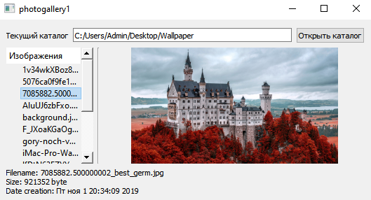
Фотогалерея

Slide 4

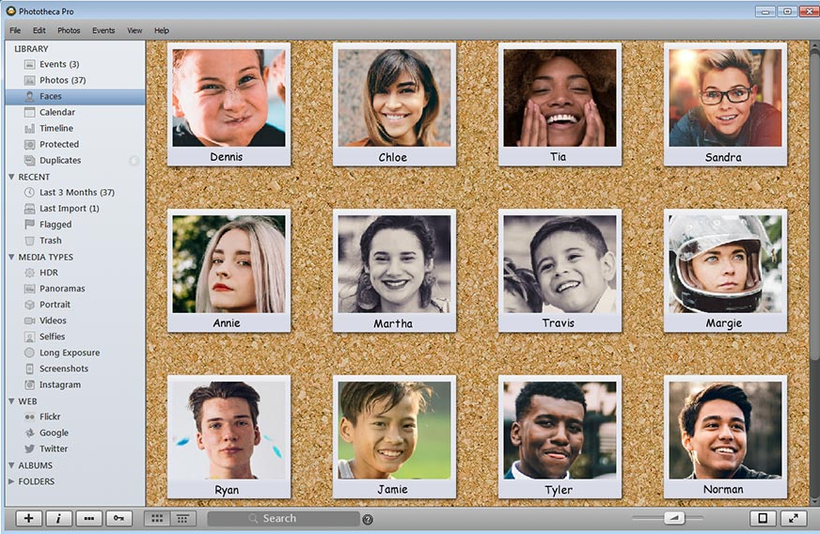
Phototheca

Slide 5

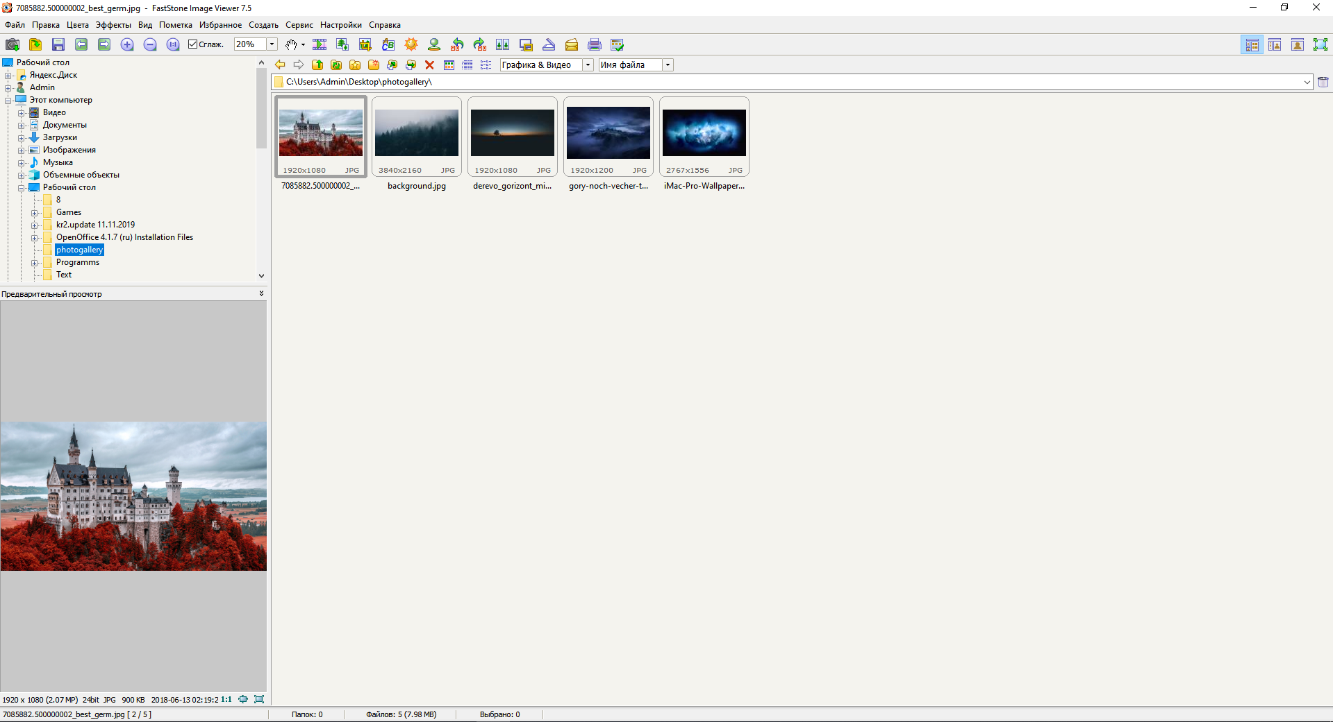
FastStone Image Viewer

Slide 6
Источники
Google Drive. URL : https://drive.google.com/drive
Проект на GitHub. URL : https://github.com/Syqcle/photogallery
Trello. URL : https://trello.com/
Qt Documentation. URL : https://doc.qt.io/
FastStone Image Viewer. URL : https://www.faststone.org/https://www.faststone.org/
Phototheca. URL : https://lunarship.com/

